Slide 1
Основы языка программирования Python
Объектно-ориентированное программирование

Slide 2
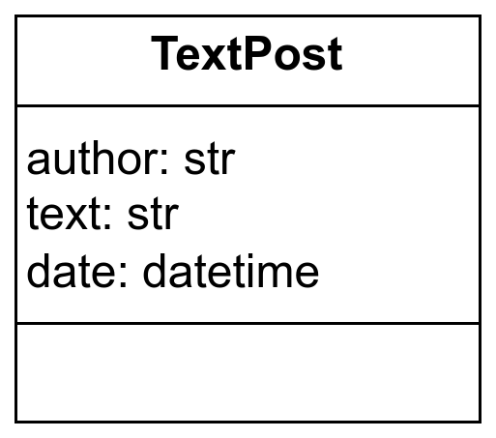
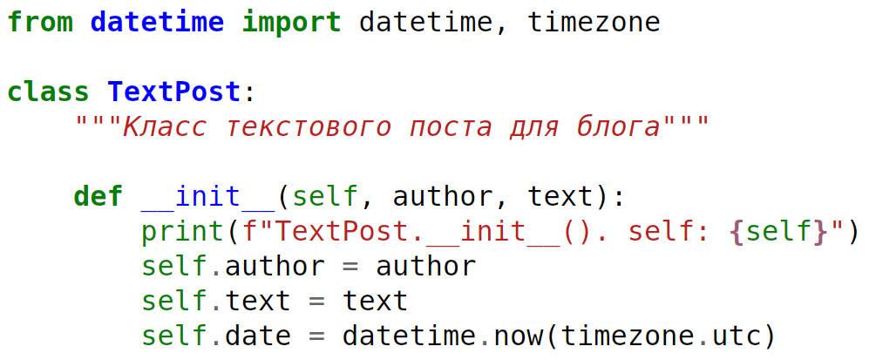
Объявление класса TextPost
(textpost.py)
src/13. OOP/example_01/textpost.py

Slide 3
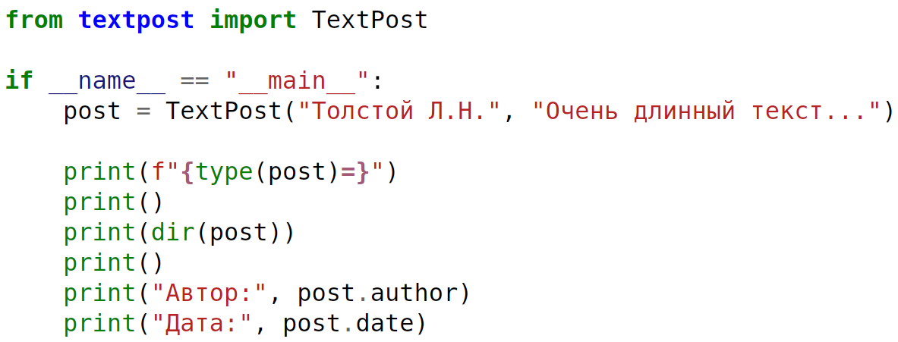
Создание экземпляра класса TextPost
(main.py)
src/13. OOP/example_01/main.py

Slide 4
src/13. OOP/example_01/
> python main.py
TextPost.__init__(). self: <textpost.TextPost object at 0x7fa090f47380>
type(post)=<class 'textpost.TextPost'>
['__class__', '__delattr__', '__dict__', '__dir__', '__doc__', '__eq__', '__firstlineno__', '__format__', '__ge__', '__getattribute__', '__getstate__', '__gt__', '__hash__', '__init__', '__init_subclass__', '__le__', '__lt__', '__module__', '__ne__', '__new__', '__reduce__', '__reduce_ex__', '__repr__', '__setattr__', '__sizeof__', '__static_attributes__', '__str__', '__subclasshook__', '__weakref__', 'author', 'date', 'text']
Автор: Толстой Л.Н.
Дата: 2025-03-23 07:36:39.146816+00:00

Slide 5
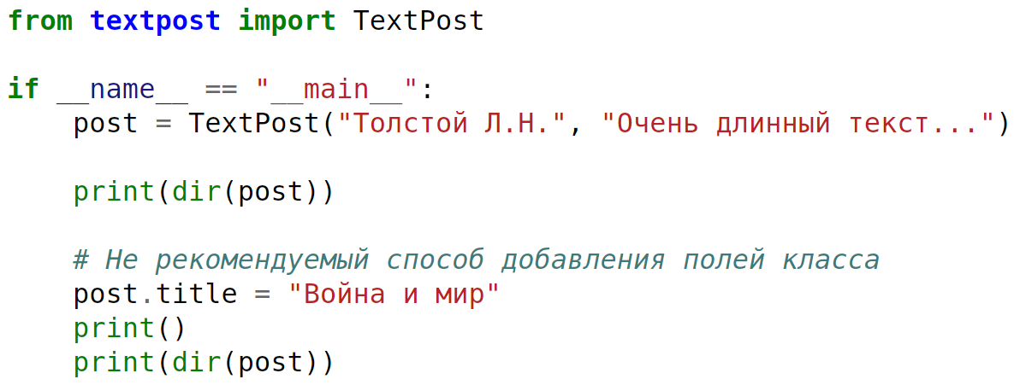

Не рекомендуемый способ добавления полей класса (main.py)
src/13. OOP/example_02/main.py

Slide 6
src/13. OOP/example_02/
> python main.py
TextPost.__init__(). self: <textpost.TextPost object at 0x7f6174b374d0>
['__class__', '__delattr__', '__dict__', '__dir__', '__doc__', '__eq__', '__firstlineno__', '__format__', '__ge__', '__getattribute__', '__getstate__', '__gt__', '__hash__', '__init__', '__init_subclass__', '__le__', '__lt__', '__module__', '__ne__', '__new__', '__reduce__', '__reduce_ex__', '__repr__', '__setattr__', '__sizeof__', '__static_attributes__', '__str__', '__subclasshook__', '__weakref__', 'author', 'date', 'text']
['__class__', '__delattr__', '__dict__', '__dir__', '__doc__', '__eq__', '__firstlineno__', '__format__', '__ge__', '__getattribute__', '__getstate__', '__gt__', '__hash__', '__init__', '__init_subclass__', '__le__', '__lt__', '__module__', '__ne__', '__new__', '__reduce__', '__reduce_ex__', '__repr__', '__setattr__', '__sizeof__', '__static_attributes__', '__str__', '__subclasshook__', '__weakref__', 'author', 'date', 'text', 'title']

Slide 7
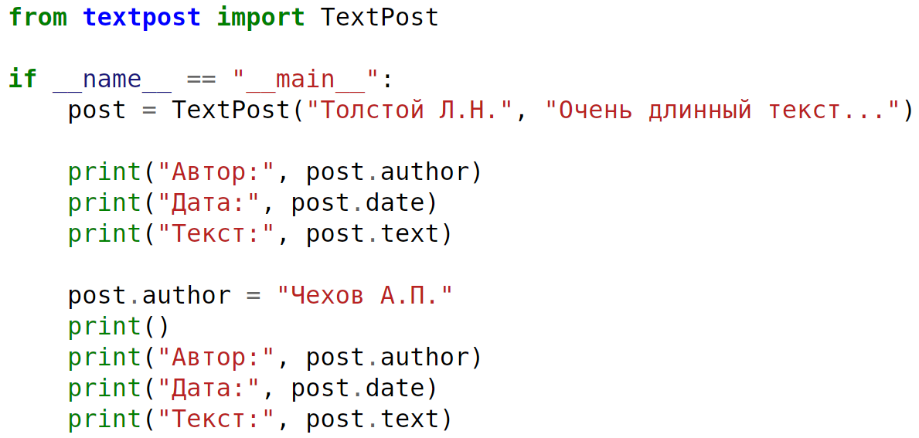
Изменение полей класса
(main.py)
src/13. OOP/example_03/main.py

Slide 8
src/13. OOP/example_03/
> python main.py
TextPost.__init__(). self: <textpost.TextPost object at 0x7f32ac147380>
Автор: Толстой Л.Н.
Дата: 2025-03-23 07:53:58.041103+00:00
Текст: Очень длинный текст...
Автор: Чехов А.П.
Дата: 2025-03-23 07:53:58.041103+00:00
Текст: Очень длинный текст...

Slide 9
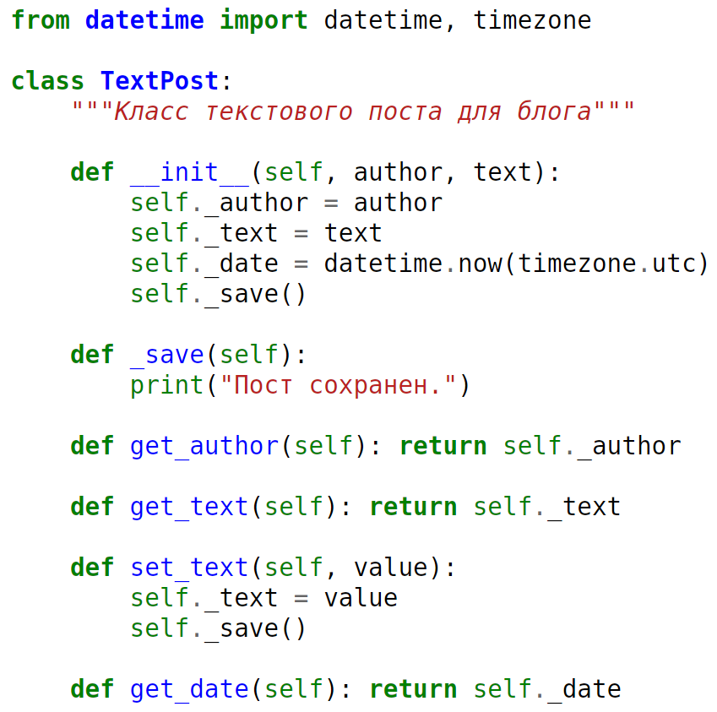
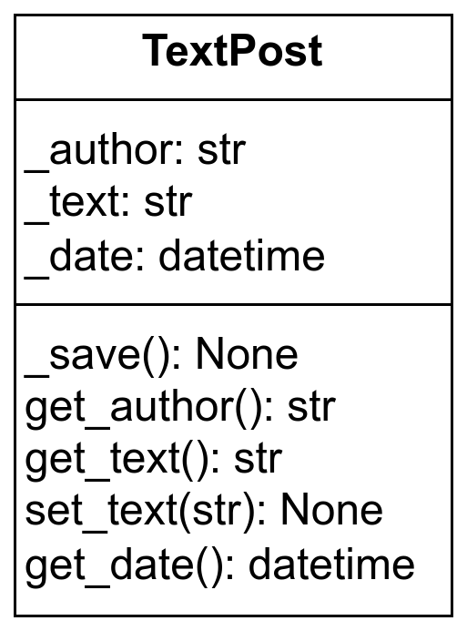
Соглашения об области видимости полей класса (textpost.py)
src/13. OOP/example_04/textpost.py

Slide 10
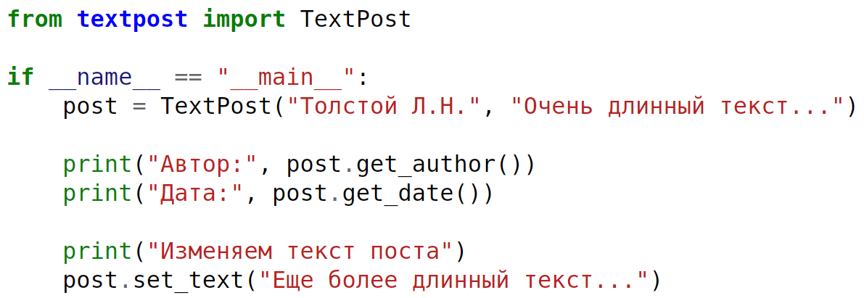
src/13. OOP/example_04/main.py

Slide 11
src/13. OOP/example_04/
> python main.py
Пост сохранен.
Автор: Толстой Л.Н.
Дата: 2025-03-23 08:21:07.757908+00:00
Изменяем текст поста
Пост сохранен.

Slide 12
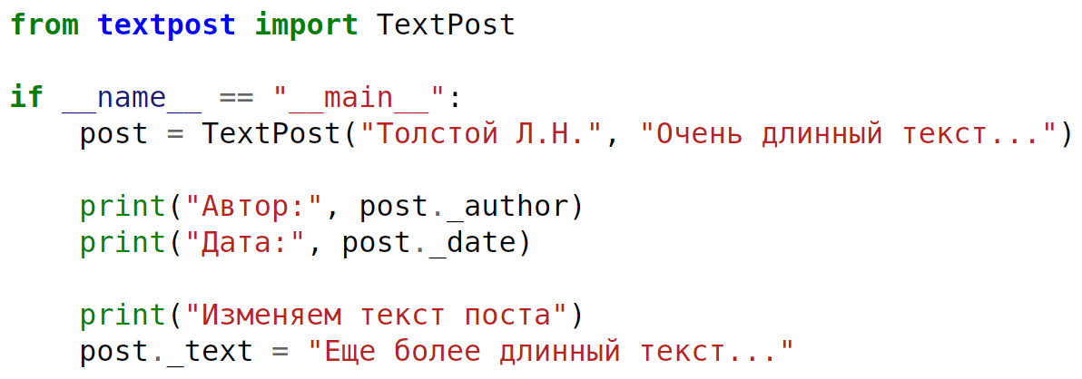
Нарушение соглашения об области видимости полей класса (main.py)
src/13. OOP/example_05/main.py

Slide 13
src/13. OOP/example_05/
> python main.py
Пост сохранен.
Автор: Толстой Л.Н.
Дата: 2025-03-23 08:26:03.064119+00:00
Изменяем текст поста

Slide 14
Свойства класса

Slide 15
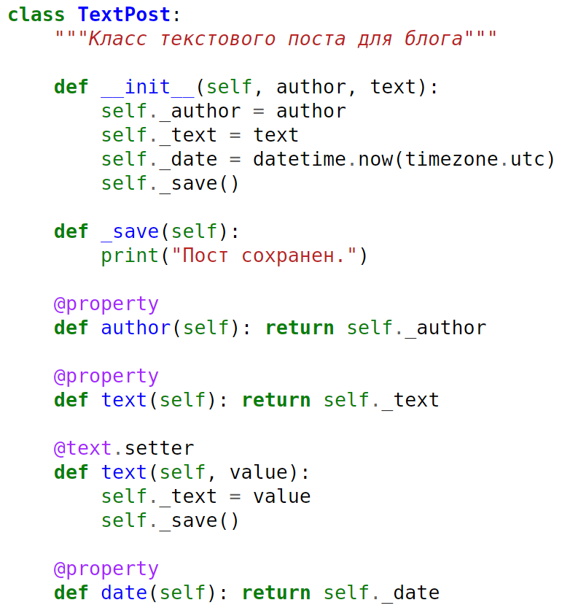
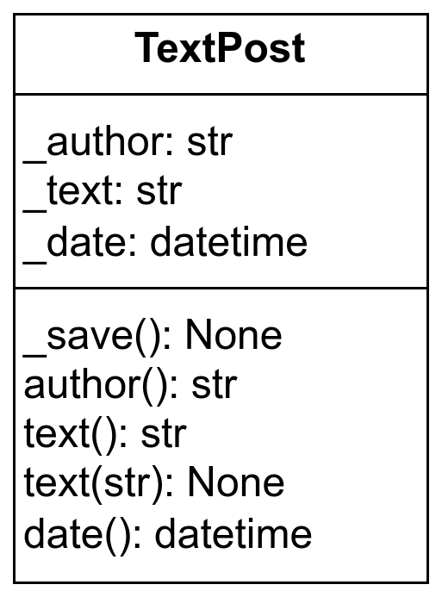
Класс со свойствами
(textpost.py)
src/13. OOP/example_06/textpost.py

Slide 16
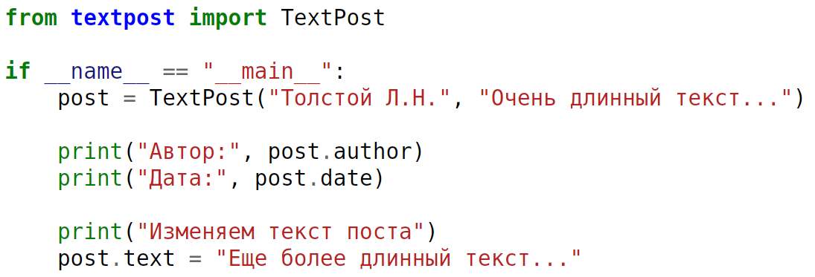
Использование свойств класса (main.py)
src/13. OOP/example_06/main.py

Slide 17
src/13. OOP/example_06/
> python main.py
Пост сохранен.
Автор: Толстой Л.Н.
Дата: 2025-03-23 08:42:14.245331+00:00
Изменяем текст поста
Пост сохранен.

Slide 18
Наследование

Slide 19
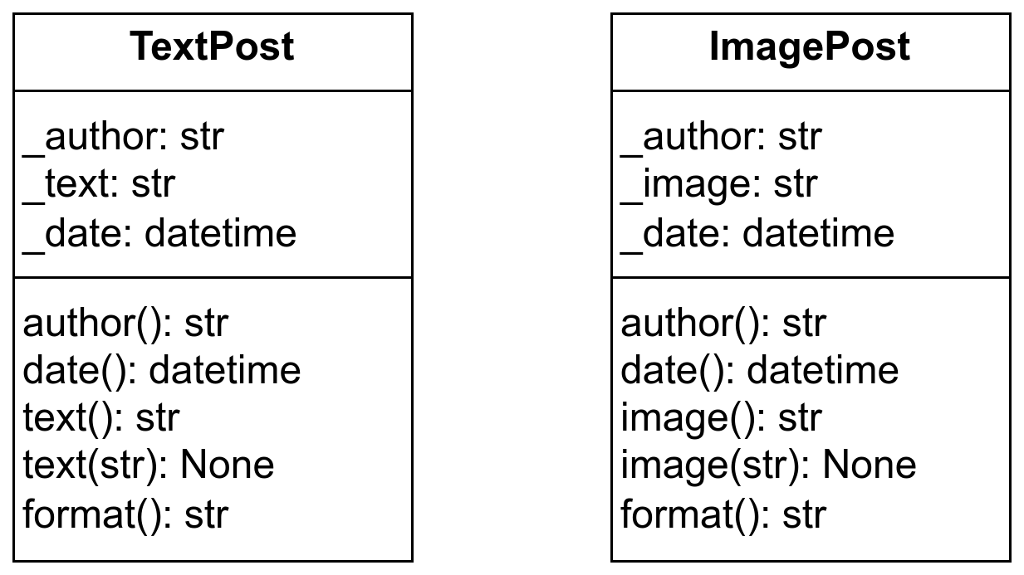
UML-диаграмма классов без использования наследования
src/13. OOP/example_07/

Slide 20
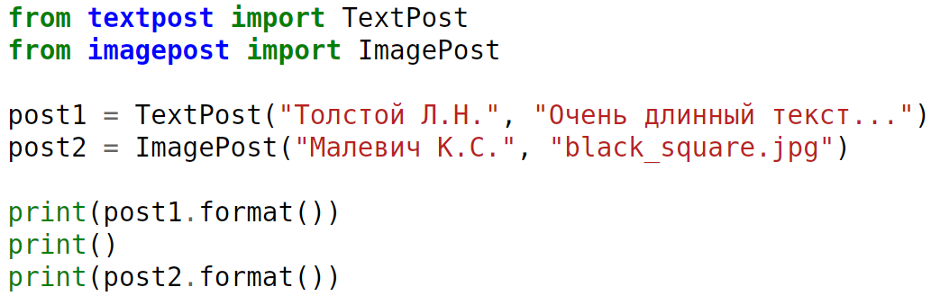
Использование классов
TextPost и ImagePost (main.py)
src/13. OOP/example_07/main.py

Slide 21
src/13. OOP/example_07/
> python main.py
Текстовый пост сохранен.
Пост с картинкой сохранен.
====
Автор: Толстой Л.Н.
Дата: 2025-03-23 09:30:27.403127+00:00
----
Очень длинный текст...
====
====
Автор: Малевич К.С.
Дата: 2025-03-23 09:30:27.403145+00:00
Картинка: black_square.jpg
====

Slide 22
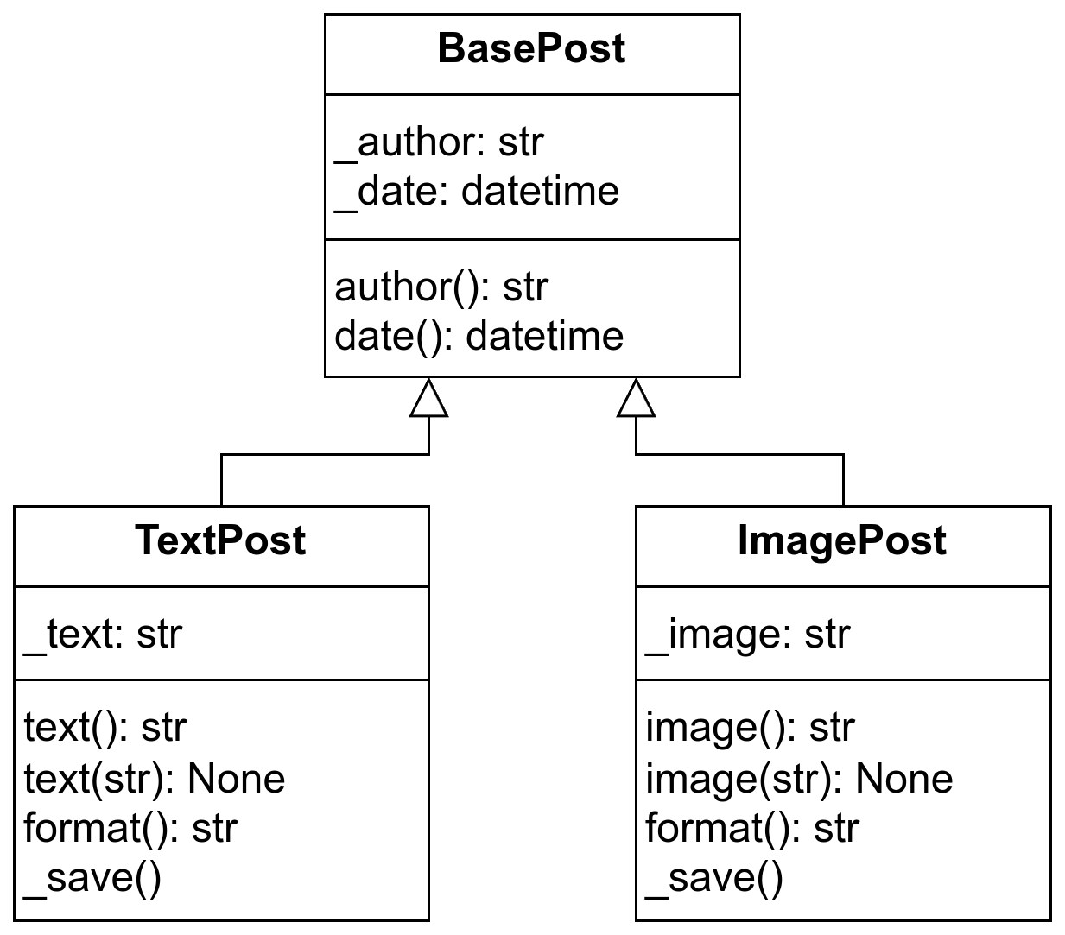
UML-диаграмма классов с использованием базового класса
src/13. OOP/example_08/

Slide 23
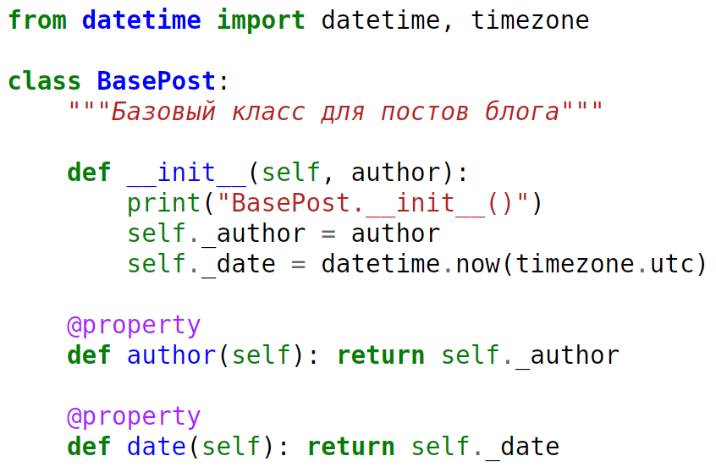
Базовый класс BasePost
src/13. OOP/example_08/

Slide 24
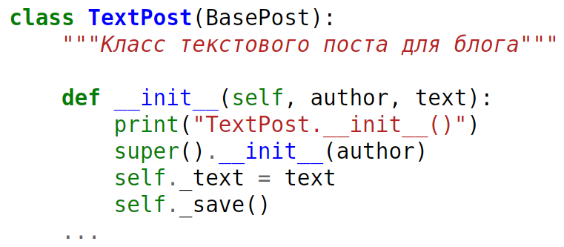
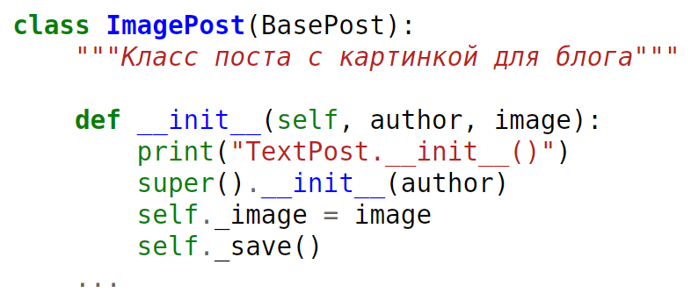
Конструкторы производных классов
src/13. OOP/example_08/

Slide 25
Использование классов
TextPost и ImagePost (main.py)
src/13. OOP/example_08/main.py

Slide 26
src/13. OOP/example_08/
> python main.py
TextPost.__init__()
BasePost.__init__()
Текстовый пост сохранен.
TextPost.__init__()
BasePost.__init__()
Пост с картинкой сохранен.
====
Автор: Толстой Л.Н.
Дата: 2025-03-23 09:44:55.251337+00:00
----
Очень длинный текст...
====
====
Автор: Малевич К.С.
Дата: 2025-03-23 09:44:55.251371+00:00
Картинка: black_square.jpg
====

Slide 27
Абстрактные базовые классы

Slide 28
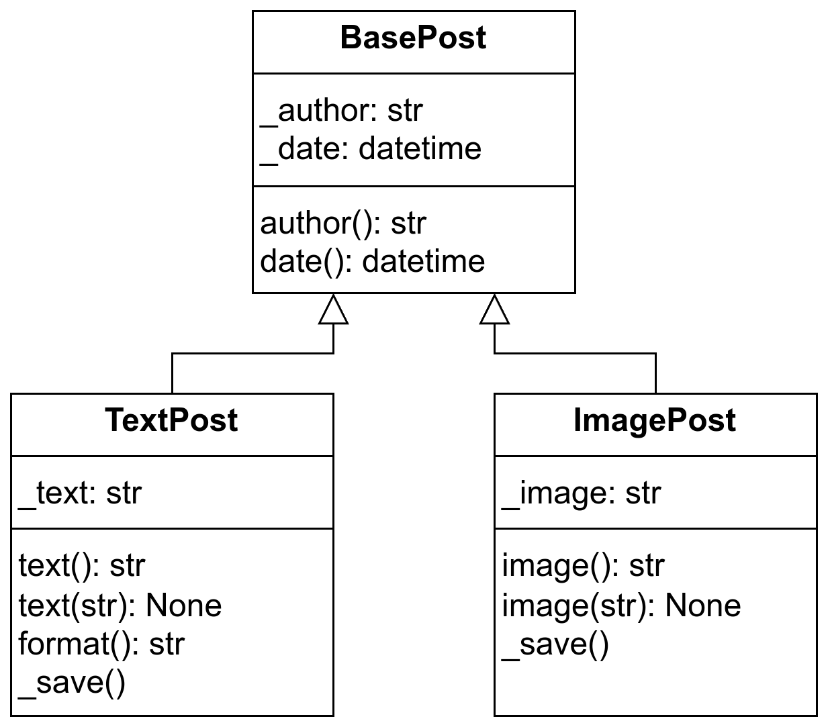
Пример с ошибкой.
Отсутствует ожидаемый метод
src/13. OOP/example_09/

Slide 29
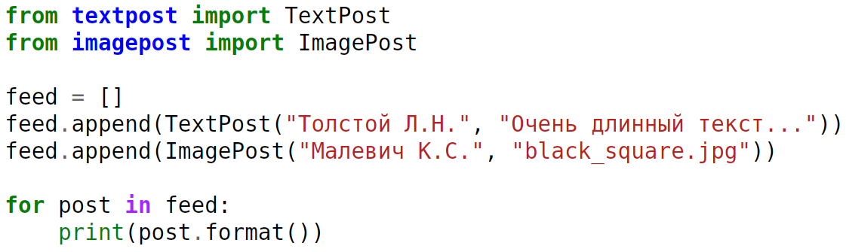
Пример с ошибкой.
Отсутствует ожидаемый метод
src/13. OOP/example_09/main.py

Slide 30
src/13. OOP/example_09/
> python main.py
TextPost.__init__()
BasePost.__init__()
Текстовый пост сохранен.
TextPost.__init__()
BasePost.__init__()
Пост с картинкой сохранен.
====
Автор: Толстой Л.Н.
Дата: 2025-03-23 09:53:35.771003+00:00
----
Очень длинный текст...
====
Traceback (most recent call last):
File ".../main.py", line 9, in <module>
print(post.format())
^^^^^^^^^^^
AttributeError: 'ImagePost' object has no attribute 'format'

Slide 31
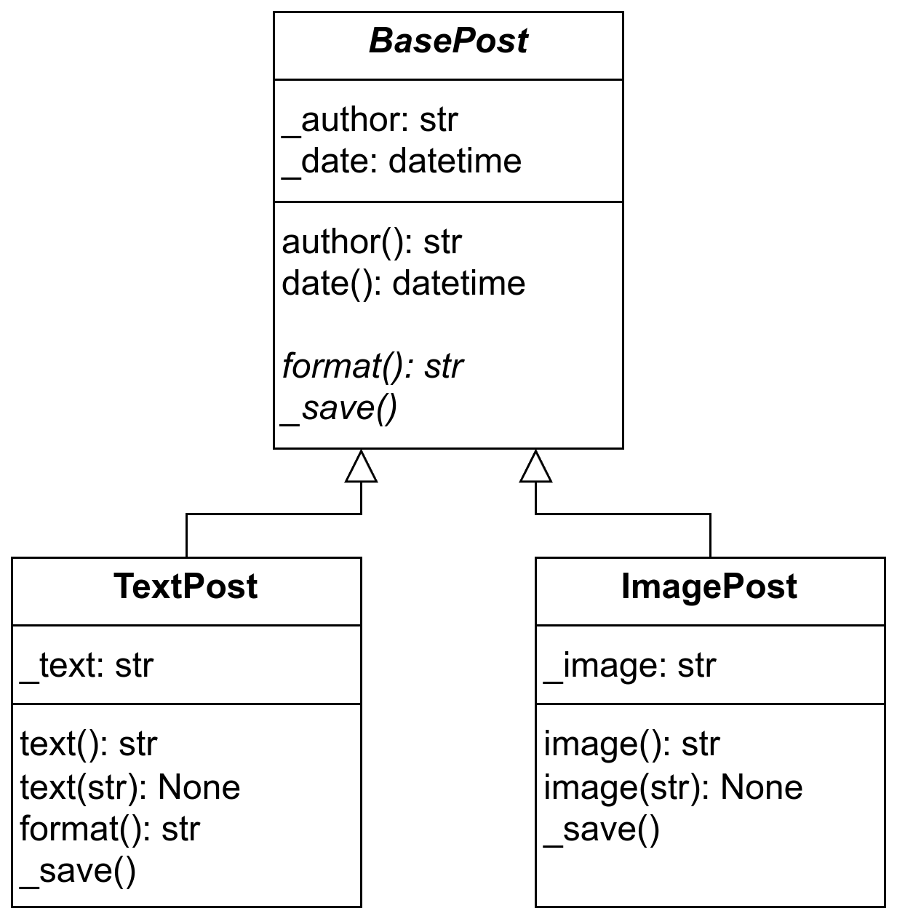
Диаграмма с абстрактным базовым классом BasePost и отсутствующим методом format() в классе ImagePost
src/13. OOP/example_10/

Slide 32
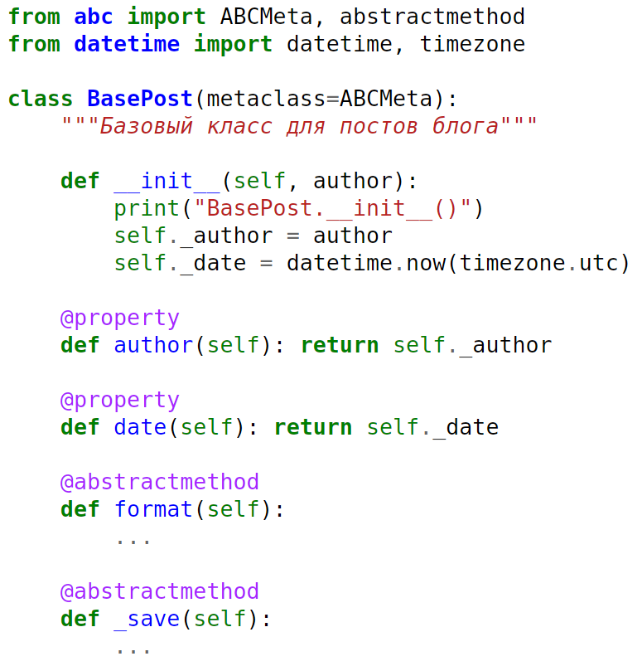
Абстрактный базовый класс BasePost
src/13. OOP/example_10/

Slide 33
src/13. OOP/example_10/
> python main.py
TextPost.__init__()
BasePost.__init__()
Текстовый пост сохранен.
Traceback (most recent call last):
File ".../main.py", line 6, in <module>
feed.append(ImagePost("Малевич К.С.", "black_square.jpg"))
~~~~~~~~~^^^^^^^^^^^^^^^^^^^^^^^^^^^^^^^^^^^^
TypeError: Can't instantiate abstract class ImagePost without an implementation for abstract method 'format'

Slide 34
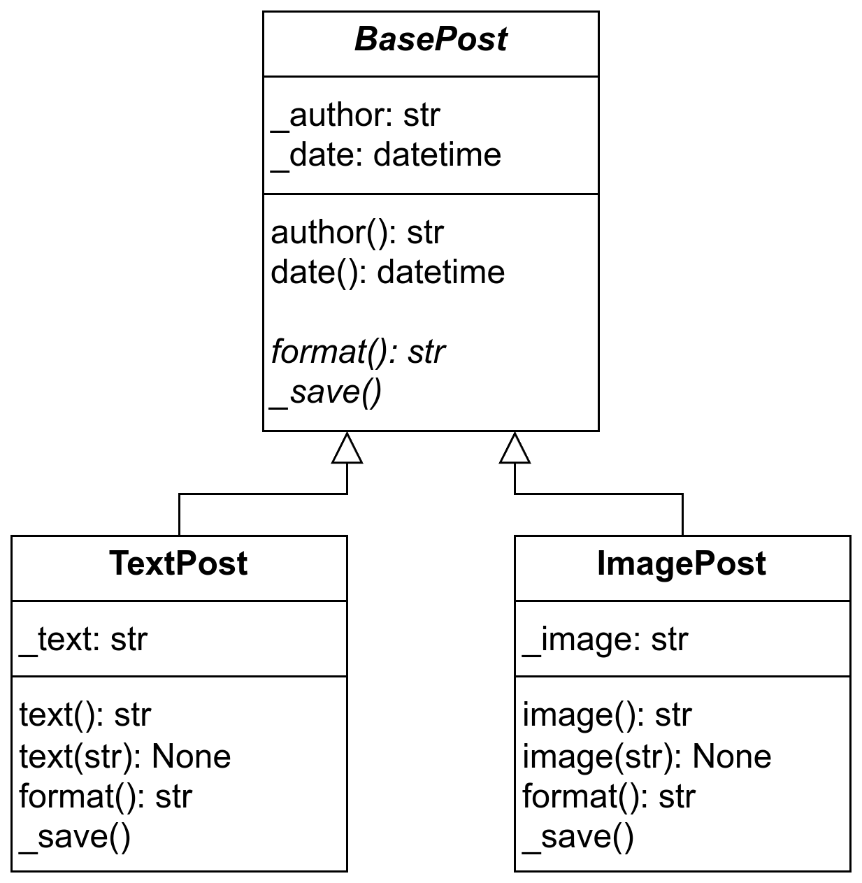
Диаграмма с абстрактным базовым классом BasePost
src/13. OOP/example_11/

Slide 35
src/13. OOP/example_11/
> python main.py
TextPost.__init__()
BasePost.__init__()
Текстовый пост сохранен.
TextPost.__init__()
BasePost.__init__()
Пост с картинкой сохранен.
====
Автор: Толстой Л.Н.
Дата: 2025-03-23 10:13:56.335096+00:00
----
Очень длинный текст...
====
====
Автор: Малевич К.С.
Дата: 2025-03-23 10:13:56.335112+00:00
Картинка: black_square.jpg
====

Slide 36
Специальные методы класса
("магические" методы, dunder-методы)
* dunder — double underscores

Slide 37
"Магический" метод | Назначение
__init__ | Конструктор класса.
__call__ | Делает объект вызываемым, т. е. добавляет возможность применения оператора "круглые скобки".
__hash__ | Делает объект хэшируемым.
__len__ | Позволяет применять функцию len() к объекту.
__getitem__ | Добавляет возможность применения оператора "квадратные скобки" для получения значения.
__setitem__ | Добавляет возможность применения оператора "квадратные скобки" для изменения значения.

Slide 38
"Магический" метод | Назначение
__add__ | Позволяет применять к объекту оператор суммирования "+".
__sub__ | Позволяет применять к объекту оператор вычитания "–".
__mul__ | Позволяет применять к объекту оператор умножения "*".
__truediv__ | Позволяет применять к объекту оператор деления "/".
__floordiv__ | Позволяет применять к объекту оператор целочисленного деления "//".
__mod__ | Позволяет применять к объекту оператор вычисления остатка от деления "%".

Slide 39
"Магический" метод | Назначение
__str__ | Возвращает строковое представление объекта.
__repr__ | Возвращает строковое представление объекта при передачи его в функцию repr(). Иногда это более подробный формат, используемый для отладки, по сравнению с __str__().
__bool__ | Позволяет преобразовывать объект в булево значение.
__int__ | Позволяет преобразовывать объект в целое число.
__float__ | Позволяет преобразовывать объект в дробное число.

Slide 40
"Магический" метод | Назначение
__lt__ | Позволяет применять к объекту оператор "<"
__le__ | Позволяет применять к объекту оператор "<="
__gt__ | Позволяет применять к объекту оператор ">"
__ge__ | Позволяет применять к объекту оператор ">="
__eq__ | Позволяет применять к объекту оператор "=="
__ne__ | Позволяет применять к объекту оператор "!="
__contains__ | Позволяет применять к объекту оператор in.

Slide 41
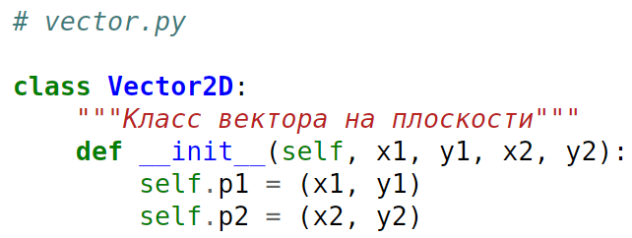
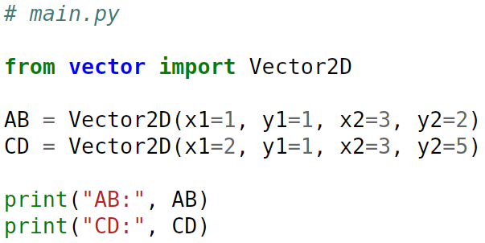
src/13. OOP/example_12/

Slide 42
Результат выполнения скрипта
src/13. OOP/example_12/
> python main.py
AB: <vector.Vector2D object at 0x7f3d8e737380>
CD: <vector.Vector2D object at 0x7f3d8e371810>

Slide 43
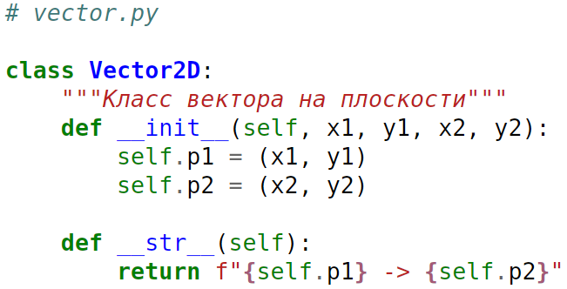
src/13. OOP/example_13/

Slide 44
Результат выполнения скрипта
src/13. OOP/example_13/
> python main.py
AB: (1, 1) -> (3, 2)
CD: (2, 1) -> (3, 5)

Slide 45
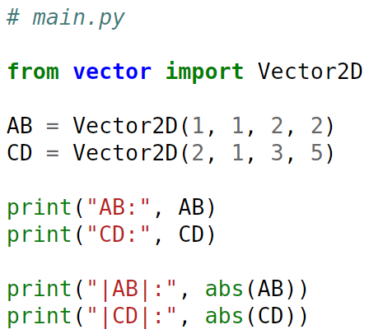
Применение функции abs() к экземплярам класса Vector2D
src/13. OOP/example_14/

Slide 46
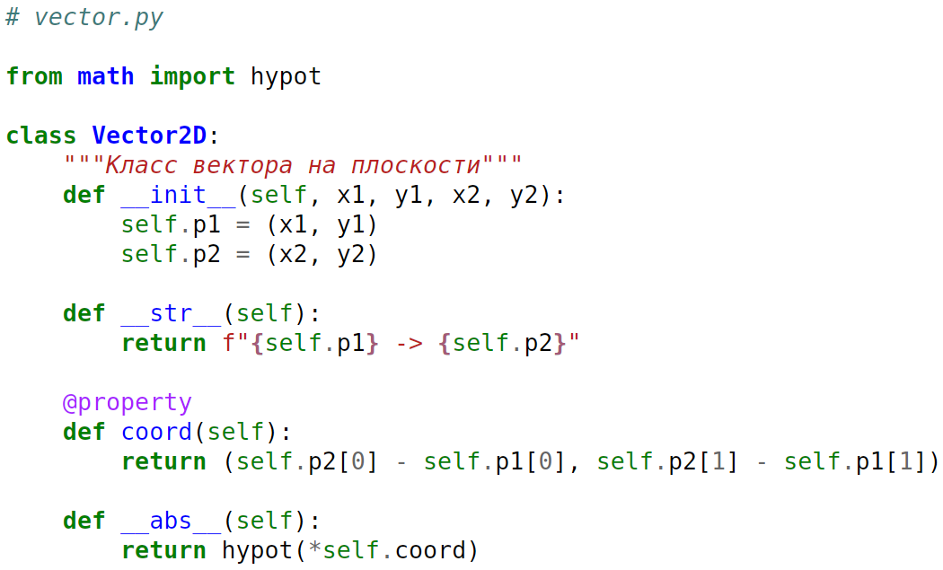
Применение функции abs() к экземплярам класса Vector2D
src/13. OOP/example_14/

Slide 47
Результат выполнения скрипта
src/13. OOP/example_14/
> python main.py
AB: (1, 1) -> (2, 2)
CD: (2, 1) -> (3, 5)
|AB|: 1.4142135623730951
|CD|: 4.123105625617661

Slide 48
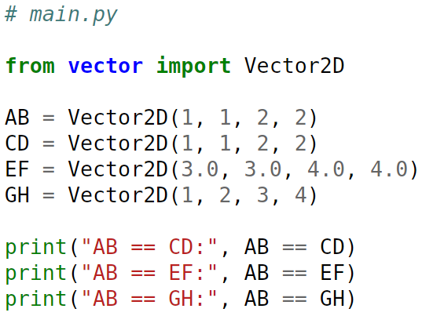
Сравнение экземпляров класса Vector2D
src/13. OOP/example_15/

Slide 49
Результат выполнения скрипта
src/13. OOP/example_15/
> python main.py
AB == CD: False
AB == EF: False
AB == GH: False

Slide 50
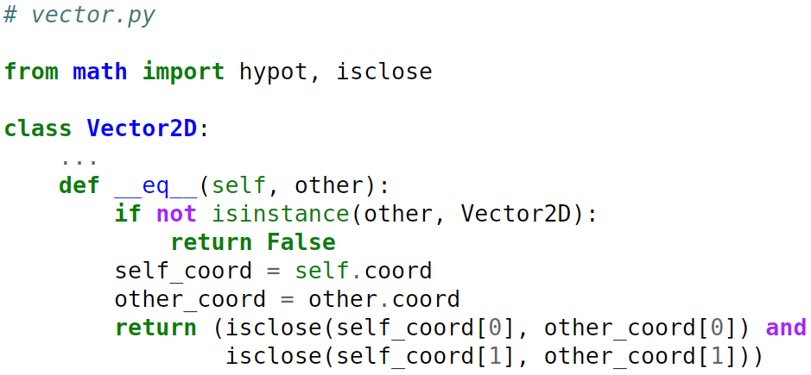
Сравнение экземпляров класса Vector2D
src/13. OOP/example_16/

Slide 51
Результат выполнения скрипта
src/13. OOP/example_16/
> python main.py
AB == CD: True
AB == EF: True
AB == GH: False

Slide 52
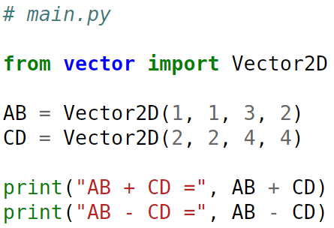
Применение арифметических операторов
src/13. OOP/example_17/

Slide 53
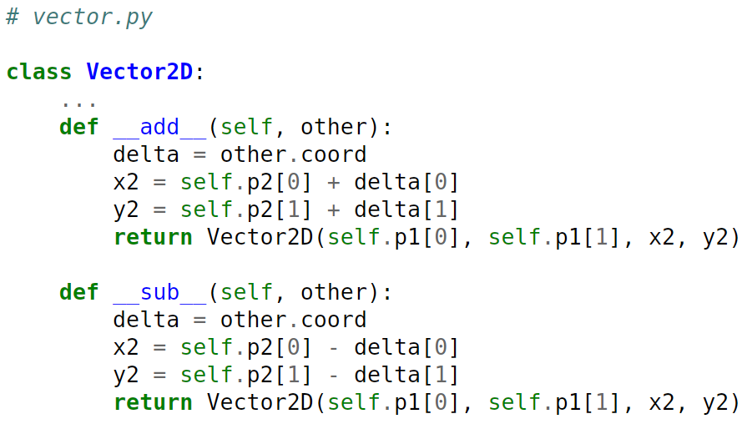
Применение арифметических операторов
src/13. OOP/example_17/

Slide 54
Результат выполнения скрипта
src/13. OOP/example_17/
> python main.py
AB + CD = (1, 1) -> (5, 4)
AB - CD = (1, 1) -> (1, 0)

Slide 55
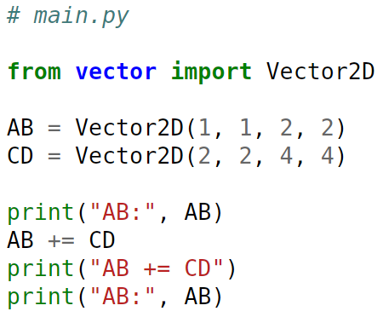
Применение арифметических операторов с присваиванием
src/13. OOP/example_18/

Slide 56
Применение арифметических операторов с присваиванием
src/13. OOP/example_18/

Slide 57
Результат выполнения скрипта
src/13. OOP/example_18/
> python main.py
AB: (1, 1) -> (2, 2)
AB += CD
AB: (1, 1) -> (4, 4)

Slide 58
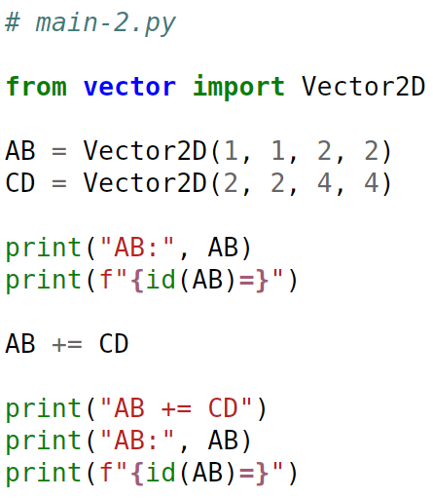
Применение арифметических операторов с присваиванием (проверка id)
src/13. OOP/example_18/

Slide 59
Результат выполнения скрипта
src/13. OOP/example_18/
> python main-2.py
AB: (1, 1) -> (2, 2)
id(AB)=139941372982816
AB += CD
AB: (1, 1) -> (4, 4)
id(AB)=139941369026896

Slide 60
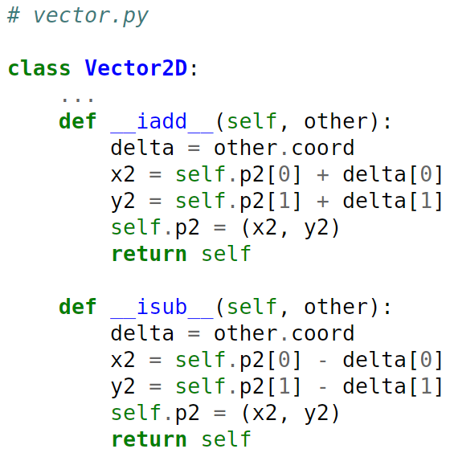
Применение арифметических операторов с присваиванием
src/13. OOP/example_19/

Slide 61
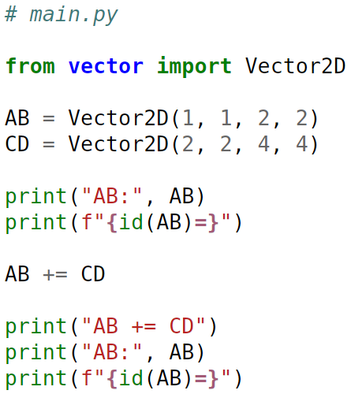
Применение арифметических операторов с присваиванием
src/13. OOP/example_19/

Slide 62
Результат выполнения скрипта
src/13. OOP/example_19/
> python main.py
AB: (1, 1) -> (2, 2)
id(AB)=140161651538112
AB += CD
AB: (1, 1) -> (4, 4)
id(AB)=140161651538112

Slide 63
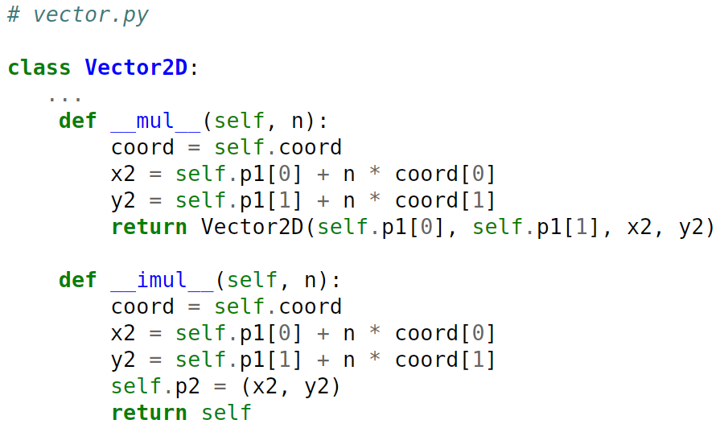
Добавление оператора умножения
src/13. OOP/example_20/

Slide 64
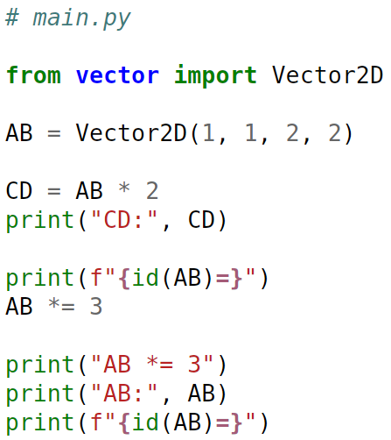
Добавление оператора умножения
src/13. OOP/example_20/

Slide 65
Результат выполнения скрипта
src/13. OOP/example_20/
> python main.py
CD: (1, 1) -> (3, 3)
id(AB)=140286698420416
AB *= 3
AB: (1, 1) -> (4, 4)
id(AB)=140286698420416

Slide 66
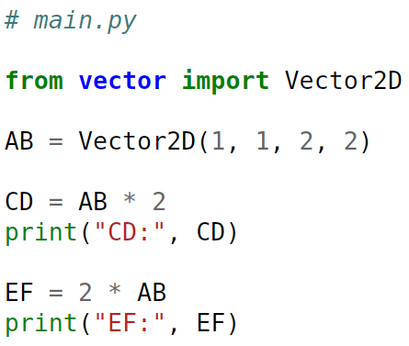
Поменяем местами множители
src/13. OOP/example_21/

Slide 67
Результат выполнения скрипта
src/13. OOP/example_21/
> python main.py
CD: (1, 1) -> (3, 3)
Traceback (most recent call last):
File ".../main.py", line 8, in <module>
EF = 2 * AB
~~^~~~
TypeError: unsupported operand type(s) for *: 'int' and 'Vector2D'

Slide 68
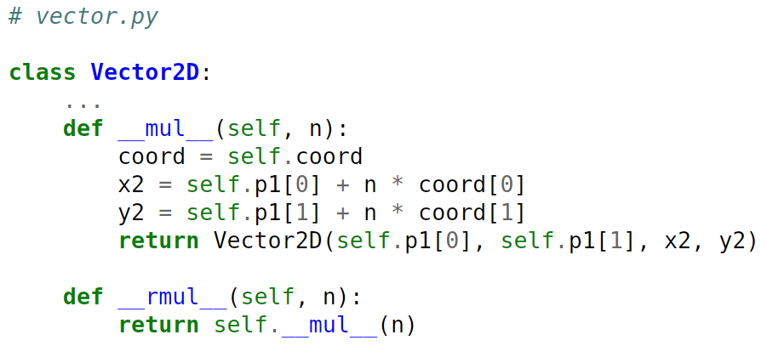
Добавление оператора умножения справа
src/13. OOP/example_22/

Slide 69
Результат выполнения скрипта
src/13. OOP/example_22/
> python main.py
CD: (1, 1) -> (3, 3)
EF: (1, 1) -> (3, 3)

Slide 70
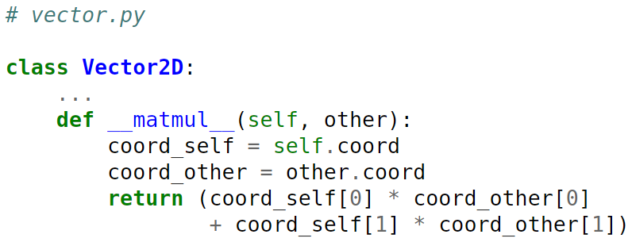
Добавление оператора @
src/13. OOP/example_23/

Slide 71
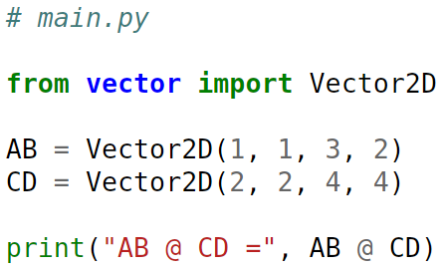
Добавление оператора @
src/13. OOP/example_23/

Slide 72
Результат выполнения скрипта
src/13. OOP/example_23/
> python main.py
AB @ CD = 6

